Slide 1
PROYECTO APT · CAPSTONE
LIMS
Sistema de Gestión de Información de Laboratorio
Docente: Anibal Faúndez Asignatura: Capstone Equipo: Claudio Murua · Cristian Solís · Nicolás Cárdenas

Slide 2
EL PROYECTO
Descripción y relevancia
LIMS (Laboratory Information Management System): una aplicación de escritorio en JavaFX, conectada a un backend Spring Boot y una base de datos centralizada en la nube, para gestionar el ciclo completo de un laboratorio de análisis — muestras, resultados y reportes.
¿POR QUÉ IMPORTA?
Laboratorios clínicos, acuícolas, ambientales y universitarios de la Región de Los Lagos gestionan procesos con cuadernos y planillas Excel
Eso genera pérdida de muestras, errores de transcripción y baja trazabilidad
Dificulta cumplir estándares normativos como ISO 17025 / GLP
Escritorio (JavaFX) → API REST (Spring Boot) → BD en la nube
Arquitectura cliente-servidor con datos centralizados y trazabilidad de extremo a extremo.
Aporte: digitaliza estos procesos con datos centralizados y accesibles desde distintos puestos del laboratorio — una solución concreta para labs pequeños y medianos de la región.
2

Slide 3
PERFIL DE EGRESO
Relación con las competencias del perfil de egreso
Realizar pruebas de certificación de productos y procesos
Pruebas unitarias (JUnit) y de integración sobre la API REST (Spring Boot), con mejoras iterativas según resultados.
Gestionar proyectos informáticos
Planificación y control mediante Scrum: sprints, backlog priorizado y reportes de avance semanales.
Construir modelos de datos escalables
Diseño de modelo relacional (PostgreSQL/MySQL en la nube) normalizado y escalable a múltiples laboratorios.
Desarrollar una solución de software sistematizada
Construcción, integración e implantación de una solución cliente-servidor (JavaFX + Spring Boot) con control de versiones (Git/GitHub).
3

Slide 4
MOTIVACIÓN
Intereses profesionales y factibilidad
Intereses profesionales
Factibilidad dentro de la asignatura
El equipo tiene interés en el desarrollo de software empresarial de escritorio, un área de alta demanda en industrias que requieren sistemas robustos y locales (contable, salud, laboratorios). El proyecto permite profundizar en Java —lenguaje eje de la carrera—, arquitectura cliente-servidor y bases de datos, con potencial de continuidad como producto real.
Tiempo
12 semanas alcanzan para un MVP acotado (módulos core); funcionalidades avanzadas quedan para trabajo futuro.
Equipo
3 integrantes permite distribuir cliente JavaFX, backend Spring Boot y BD/QA en paralelo.
Recursos
100% software gratuito y open-source: JavaFX, Spring Boot y BD en la nube con plan free (Railway / Supabase).
Java · Cliente-Servidor · Bases de Datos
Tres ejes técnicos de la carrera que este proyecto pone en práctica de forma directa, con proyección hacia un producto real para la industria.
Riesgo principal
Curva de aprendizaje de JavaFX + Spring Boot en paralelo → se mitiga con roles claros desde la semana 1.
4

Slide 5
OBJETIVOS
Objetivos del proyecto
OBJETIVO GENERAL
Desarrollar un MVP de sistema LIMS como aplicación de escritorio en Java (JavaFX), conectado a un backend Spring Boot y una BD en la nube, que gestione el ciclo completo de una muestra (ingreso, análisis, resultado y reporte) dentro del plazo de 12 semanas.
OBJETIVOS ESPECÍFICOS
1
2
3
Implementar gestión de muestras con código único y estados de workflow.
Implementar ingreso y validación de resultados por analista.
Implementar flujo de aprobación (Analista → Supervisor).
4
5
Generar reportes en PDF descargables desde la app de escritorio.
Implementar autenticación y roles de usuario contra el backend centralizado.
5

Slide 6
METODOLOGÍA
Metodología de trabajo: Scrum
Se opta por un enfoque ágil (Scrum) por sobre uno tradicional porque el proyecto se desarrolla de forma incremental, permite entregar módulos funcionales en cada sprint y facilita incorporar la retroalimentación del docente durante todo el proceso.
6 sprints de 2 semanas · 12 semanas de desarrollo
Sprint 1
Sprint 2
Sprint 3
Sprint 4
Sprint 5
Sprint 6
2 Semanas
2 semanas
2 semanas
2 semanas
2 semanas
2 semanas
Login + conexión al Backend
Datos y muestras
Registro completo y validación
Aprobación y reportes
Integración completa
Testing y entrega
ROLES SCRUM
Product Owner
Scrum Master
Equipo de Desarrollo
Claudio Murúa
Nicolás Cárdenas
Los 3 integrantes
Prioriza el backlog y valida cada incremento funcional.
Facilita las reuniones y remueve impedimentos del equipo.
Claudio Murúa - Cristian Solís - Nicolás Cárdenas
6

Slide 7
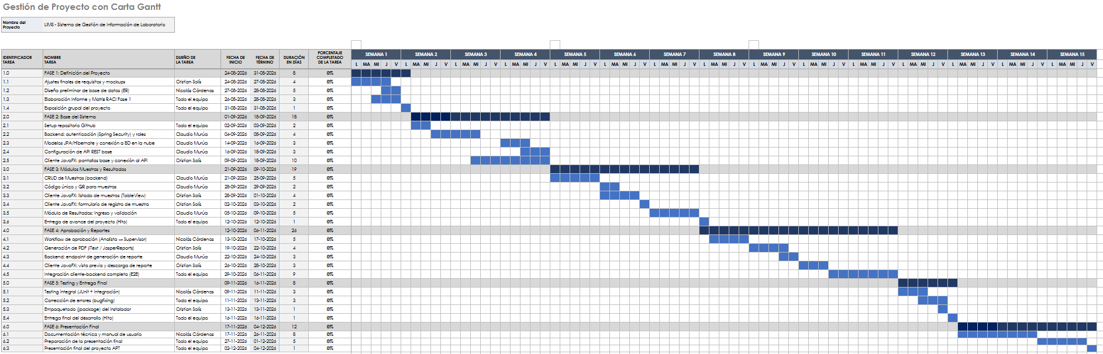
PLAN DE TRABAJO
Cronograma — Carta Gantt
6 fases (15 semanas): levantamiento y diseño → backend/cliente base → CRUD y resultados → reportes → testing y entrega. Detalle de tareas, fechas y responsables en el documento de proyecto.
7

Slide 8
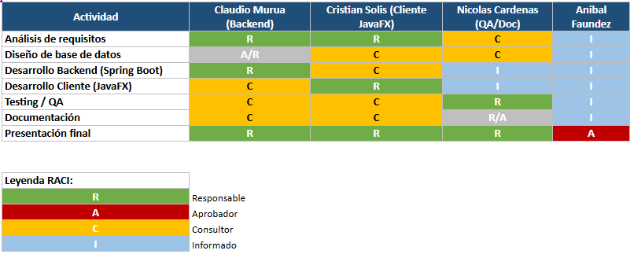
PLAN DE TRABAJO
Matriz RACI
8

Slide 9
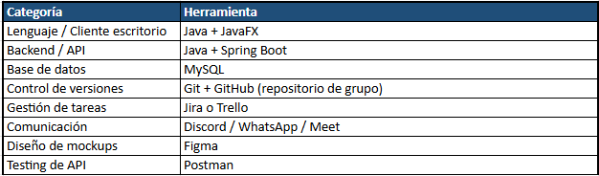
PLAN DE TRABAJO
Herramientas de trabajo
9

Slide 10
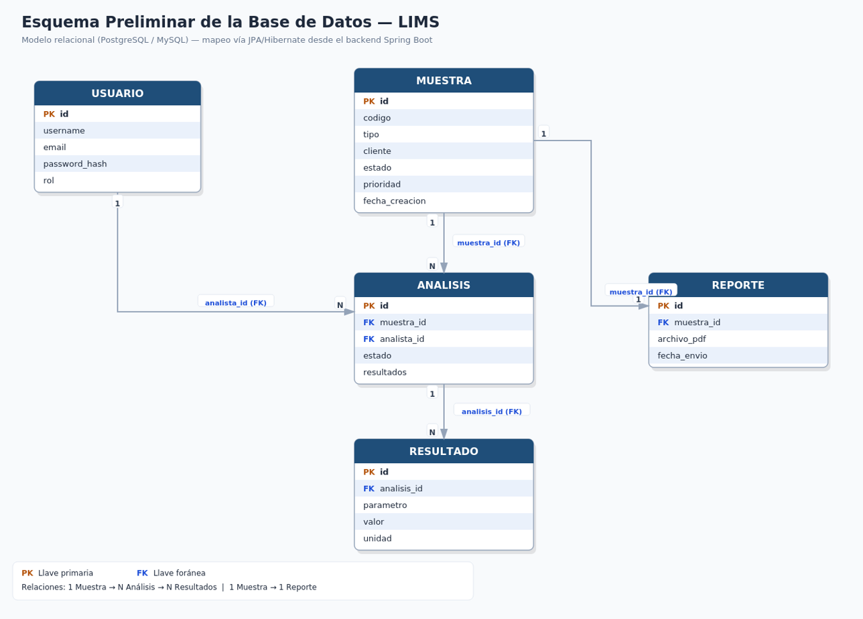
DISEÑO TÉCNICO
Esquema preliminar de la base de datos
11

Slide 11
REQUISITOS
Requisitos funcionales y no funcionales (preliminares)
REQUISITOS FUNCIONALES
REQUISITOS NO FUNCIONALES
RF01
Registrar una muestra con código único desde la app de escritorio.
RNF01
Tiempo de respuesta de la API < 1 segundo.
RF02
Ingresar resultados asociados a un análisis.
RNF02
La app de escritorio debe ejecutarse en Windows y Linux.
RF03
Validar rangos de resultados automáticamente.
RNF03
Contraseñas almacenadas con hash seguro (BCrypt) en el backend.
RF04
Permitir la aprobación de resultados por un supervisor.
RNF04
Comunicación cliente-servidor mediante HTTPS.
RF05
Generar un reporte PDF descargable desde el cliente.
RNF05
Código versionado en GitHub con commits documentados.
RF06
Autenticación contra el backend con roles diferenciados.
12

Slide 12
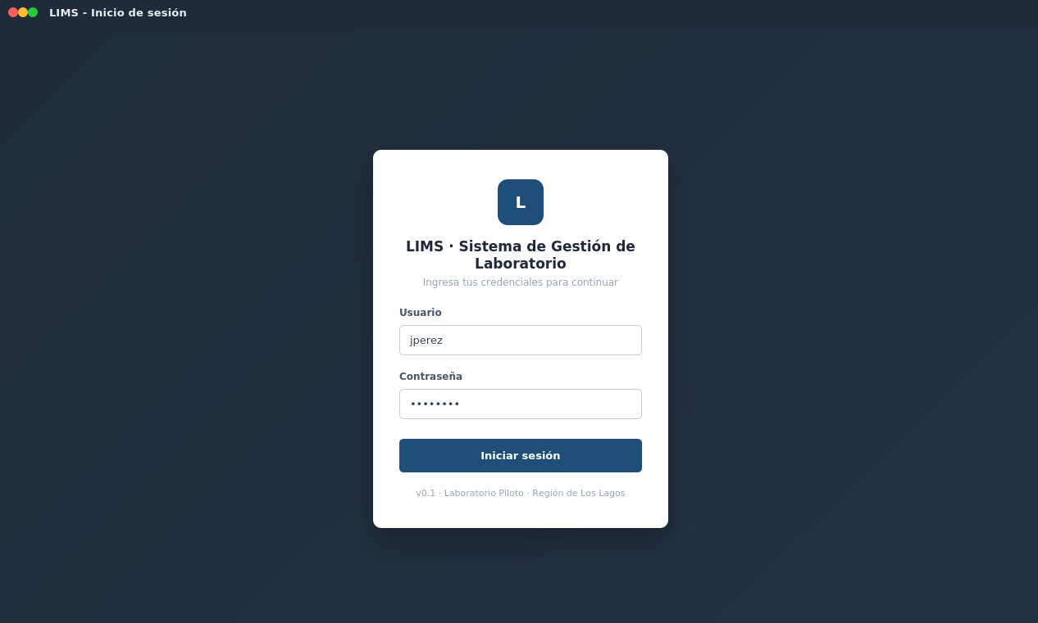
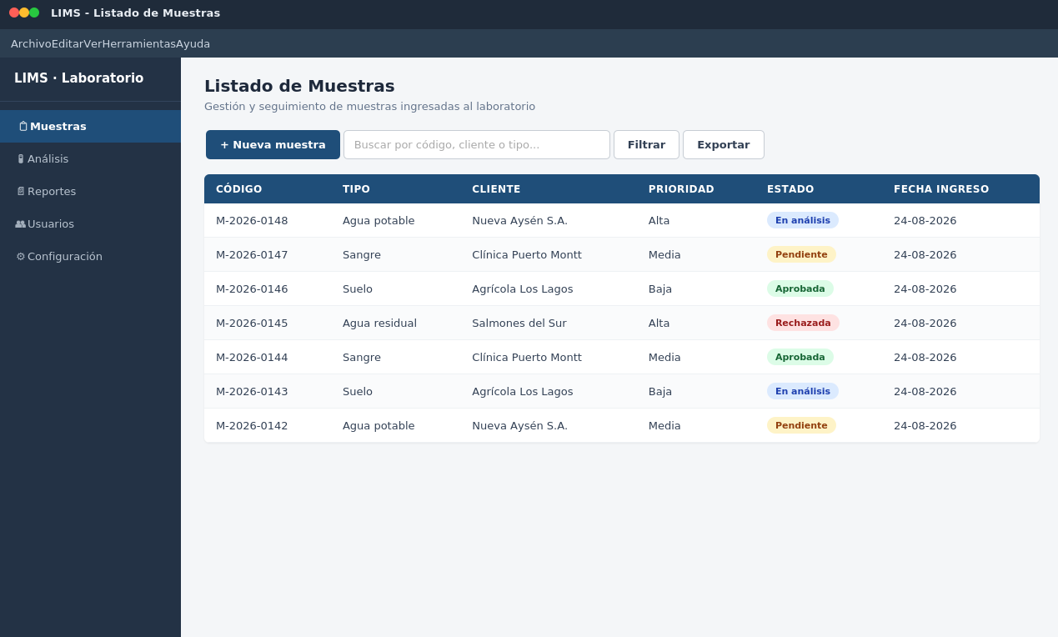
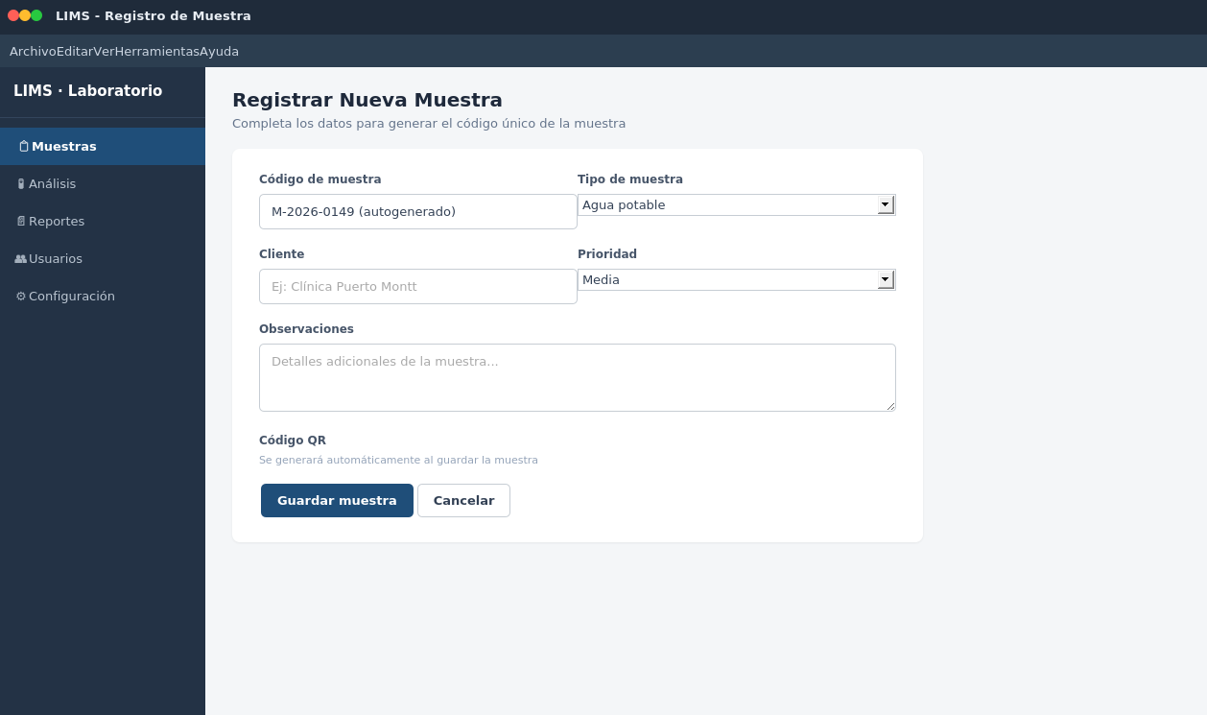
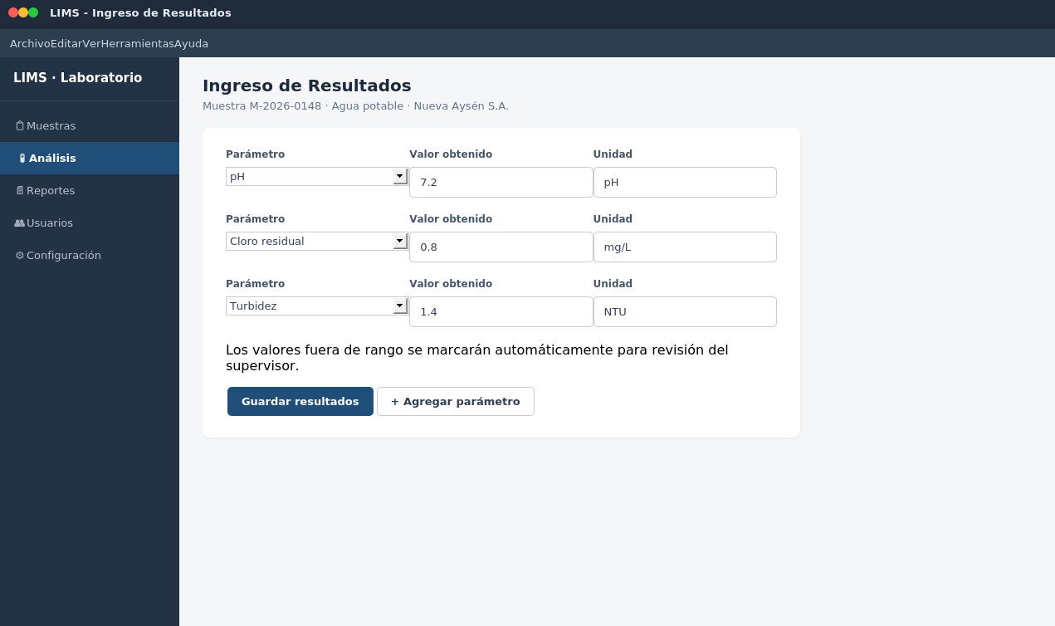
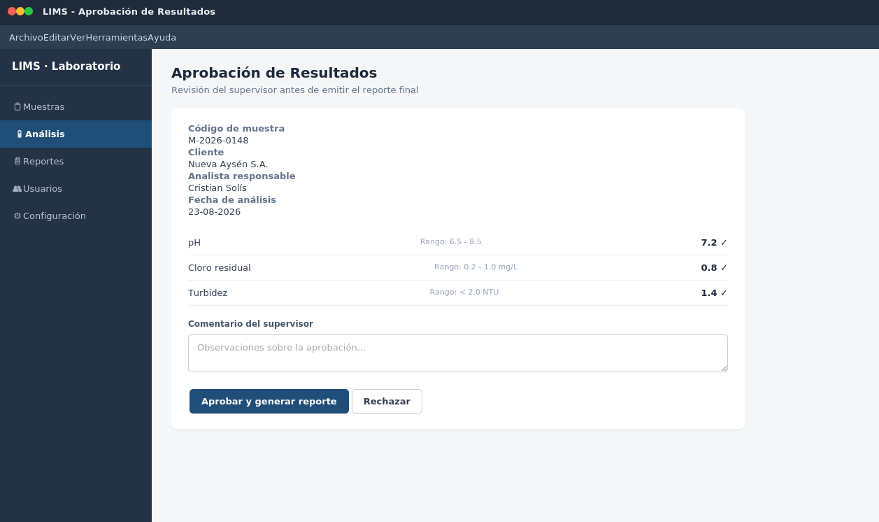
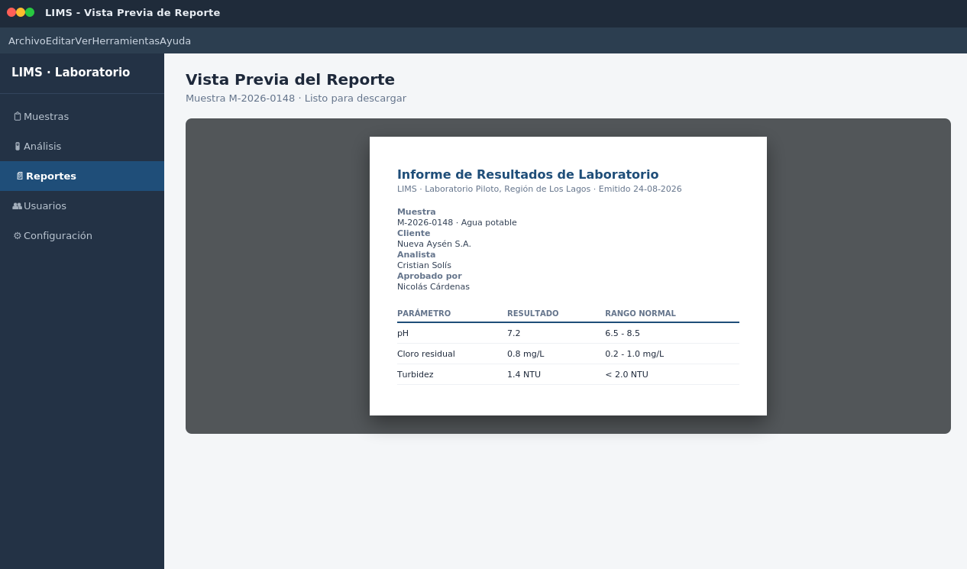
DISEÑO DE INTERFAZ
Mockups tentativos
1. Inicio de sesión
2. Listado de muestras
3. Registro de nueva muestra
4. Ingreso de resultados
5. Aprobación de resultados
6. Vista previa del reporte
13

Slide 13
Gracias
LIMS — Sistema de Gestión de Información de Laboratorio
Claudio Murua · Cristian Solís · Nicolás Cárdenas

